Slide 1

МОУ «РУДЯНСКАЯ СОШ»
Основы светской этики
Тема :
Нравственный
поступок
Выполнила Франтикова Елена
Валерьевна
учитель начальных классов

Slide 2
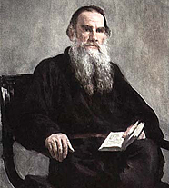

Неужели может среди этой
обаятельной природы удержаться
в душе человека чувство злобы, мщения
или страсти истребления себе
подобных?
Усилие есть необходимое условие
нравственного совершенствования.
Человек подобен дроби, числитель есть
то, что он есть, а знаменатель – то,
что он о себе думает.
Чем больше знаменатель,
тем меньше дробь.
Лев Николаевич
Толстой
=
то, что он есть
то, что он
думает о себе

Slide 3
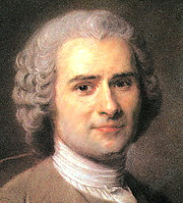
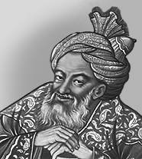
«Человек от природы добр,
и надо только не мешать развитию
этого врождённого добронравия.»
Ж.Ж.Руссо,
18 век,
французский писатель
«Благородство и Подлость,
Отвага и Страх –
Всё с рожденья заложено
В наших сердцах»
Омар Хайям
11 век,
персидский поэт
математик, философ

Slide 4
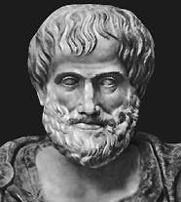
«Не для того мы рассуждаем, чтобы знать, что такое добродетель (нравственность),
а для того, чтобы стать хорошими людьми.
Аристотель,
древнегреческий
философ
Древнеиндийское
изречение
Делать ближним добро – это
делать то, чего желаешь себе.

Slide 5
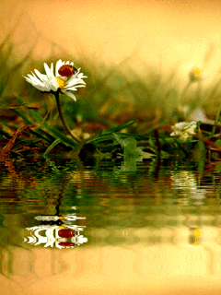


Признаки
нравственного поступка
Средства
мотив
цель
действие
результат

Slide 6

«ЧЁРНО – БЕЛЫЙ МИР»
ТЕМНАЯ
Тёмная сторона
жизни
Светлая сторона
жизни

Slide 7
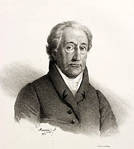
Пять свойств.
Пять свойств не ладят с другими пятью.
Внимательно заповедь слушай мою:
С Надменностью Дружба не может сродниться,
От Грубости Вежливость не родится,
Величия мы у Злодейства не ищем,
Скупец не подаст убогим и нищим,
Для Веры и Верности Ложь не опора.
Всё это усвой – и храни от вора.
Иоганн Гёте
18 - 19 века
немецкий писатель,
мыслитель,
естествоиспытатель

Slide 8
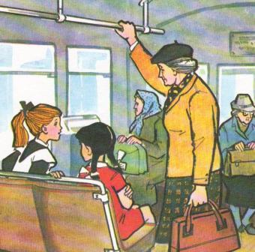
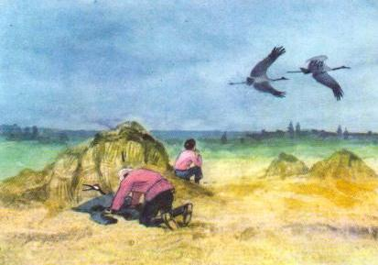

Slide 9
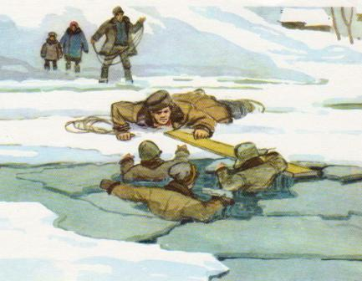
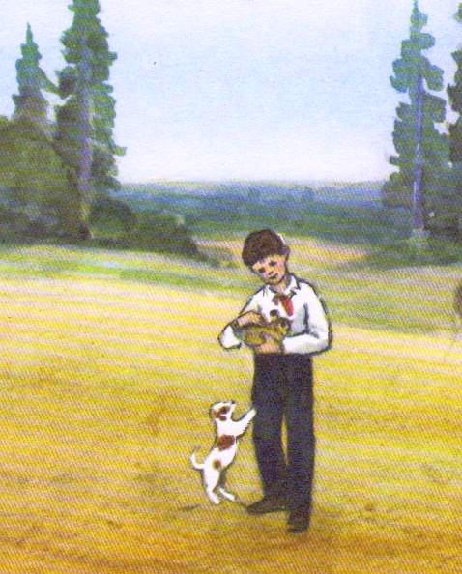
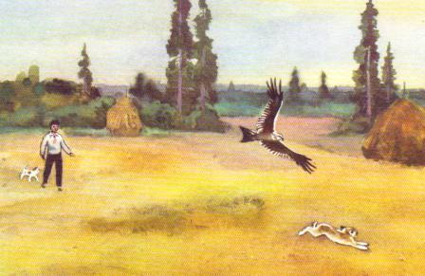
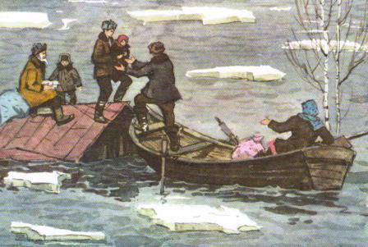
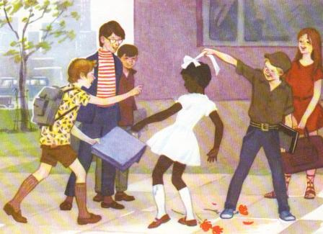

Slide 10
Если ты видишь,
что устройство общества
дурно, и хочешь исправить его,
то знай, что для этого есть только
одно средство: то чтобы люди стали лучше.
А для того, чтобы все люди стали лучше,
в твоей власти только одно:
самому стать лучше
Л.Н.Толстой

